Slide 1
การทำสุญญากาศ

Slide 2
การทำสุญญากาศ
การทำสุญญากาศระบบ (Evacuating The System) หรือ การทำแวคคัม จะกระทำภายหลังจากการตรวจรอยรั่วระบบและต้องทำก่อนที่จะบรรจุสารความเย็นเข้าในระบบ อากาศและความชื้นเมื่อปนกับสารความเย็นจะเกิดผลเสียหลายประการ เช่น
- แปรสภาพเป็นกรดเกลือ (Hydrochloric Acid) กัดกร่อนชิ้นส่วนภายในระบบ
- เป็นเกล็ดน้ำแข็งขวางทางเดินของสารความเย็นเมื่อระบบทำงาน เกิดการอุดตัน
- ความดันขณะทำงานจะสูงผิดปกติจนอาจก่อให้เกิดผลเสียหายต่ออุปกรณ์ของระบบ

Slide 3
การทำสุญญากาศเป็นการใช้เครื่องปั๊ม สุญญากาศ (Vacuum Pump) ดึงเอาอากาศและความชื้นภายในระบบออกให้หมด เครื่องมือและเครื่องวัดที่จำเป็นประกอบด้วยเครื่องปั๊มสุญญากาศและเครื่องวัดสุญญากาศที่เที่ยงตรง ถ้าทำสุญญากาศได้ไม่ถึงระดับแล้วจะเกิดปัญหาต่อระบบ เพื่อให้แน่ใจว่าภายในระบบเป็นสุญญากาศอย่างแท้จริงวิธีการทำสุญญากาศมีขั้นตอน ดังนี้

Slide 4
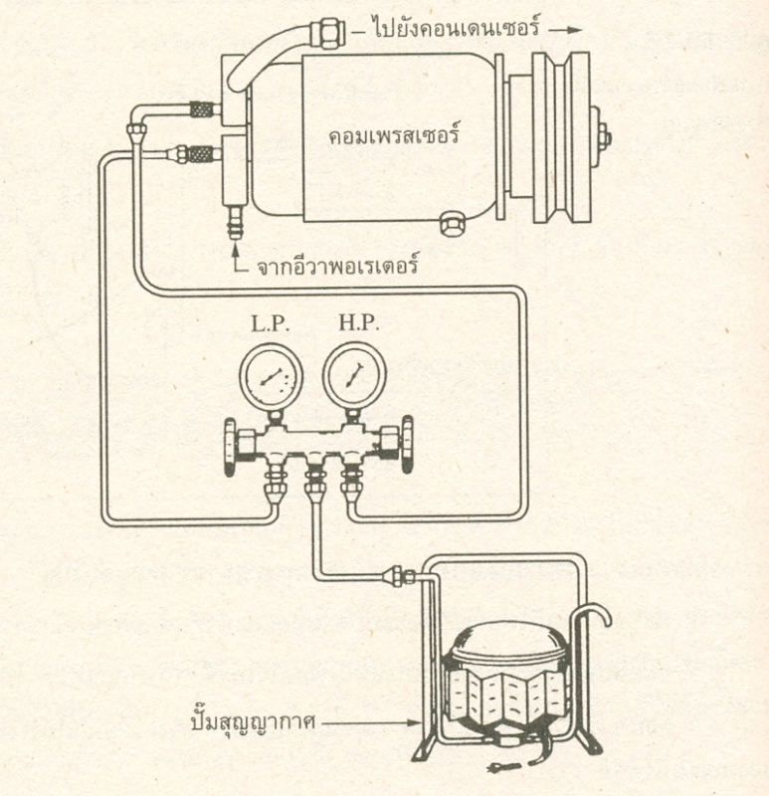
รูปแสดงการทำสุญญากาศของระบบ

Slide 5
1. ตรวจดูวาล์วของแมนิโฟลด์เกจ ต้องอยู่ในตำแหน่งปิดทั้งคู่ เปิดฝาครอบวาล์วบริการทั้ง 2 ด้านที่คอมเพรสเซอร์แล้วต่อสายเกจเข้ากับวาล์วบริการที่คอมเพรสเซอร์โดย
1.1 สายเกจด้านความดันต่ำ ให้ต่อเข้ากับวาล์วบริการด้านดูด
1.2 สายเกจด้านความดันสูง ให้ต่อเข้ากับวาล์วบริการด้านอัด
2. ต่อสายเกจเส้นกลางเข้ากับปั๊มสุญญากาศ เปิดวาล์วหมุนของแมนิโฟลด์ เกจ ทั้งคู่จนสุดต้องไม่มีสารความเย็นอยู่ในระบบ
3. เดินเครื่องปั๊มสุญญากาศให้สังเกตเข็มของเกจด้านความดันต่ำ จะเริ่มลดลงต่ำกว่าตำแหน่ง 0 ส่วน เกจด้านความดันสูงจะลดลงมาอยู่ที่ตำแหน่ง 0 เท่านั้น
4. เมื่อเข็มของเกจด้านความดันต่ำ อ่านค่าได้ 30 นิ้วปรอทไม่เกิน 15 นาที ให้ปิดวาล์วของเกจทั้งคู่

Slide 6
5. หยุดเดินเครื่องปั๊มสุญญากาศทิ้งไว้ประมาณ 5-10 นาที ให้สังเกตที่เข็มเกจด้านความดันต่ำว่าเข็มตีขึ้นคืนหรือไม่ ถ้าเข็มตีขึ้นแสดงว่าเกิดการรั่วภายในระบบให้ตรวจขันข้อต่อต่าง ๆ แล้วเดินเครื่องสุญญากาศใหม่อีกครั้ง
6. ถ้าเข็มเกจคงที่ให้ถอดสายเกจเส้นกลางออกจากปั๊มสุญญากาศแล้วนำสายเกจที่ถอดออกไปต่อเข้ากับวาล์วของถังสารความย็น R-12
7. เปิดวาล์วของถังสารความเย็น R-12 ประมาณ 1-2 รอบ แล้วไล่อากาศออกจากสายเกจเส้นกลาง ด้านตัวแมนิโฟลด์เกจ
8. เปิดวาล์วเกจด้านความดันสูง ทำการบรรจุสารความเย็นเข้าระบบจนเข็มเกจด้านความดันต่ำอ่านค่าได้ประมาณ 15-20 PSI แล้วจึงเปิดวาล์วของเกจด้านความดันสูง จากนั้นตรวจสอบการรั่วของสารความเย็นทั้งระบบอย่างระมัดระวัง

Slide 7
9. ถ้าตรวจแล้วไม่มีการรั่วใด ๆ ให้ปิดวาล์วของถังสารความเย็น R-12 แล้วถอดสายเกจออกจากถังสารความเย็น (ขณะนี้ไม่จำเป็นต้องถ่ายสารความเย็นออกจากระบบ)
10. นำสายเกจที่ถอดออกไปต่อเข้ากับเครื่องปั๊มสุญญากาศ ปฏิบัติงานตามขั้นตอนที่ 2-3 อีกครั้ง เมื่อเข็มของเกจด้านความดันต่ำ อ่านค่าได้ถึง 30 นิ้วปรอทแล้วให้เดินเครื่องปั๊มสุญญากาศต่อไปอีกประมาณ 30-60 นาที ทั้งนี้เพื่อต้องการดึงความชื้นออกจากรีซีฟเวอร์ดรายเออร์ ซึ่งมีคุณสมบัติในการดูดความชื้นไว้
11. เมื่อครบเวลาที่ต้องการแล้ว ให้ปิดวาล์วของแมนิโฟลด์เกจ ทั้งคู่ และหยุดเดินเครื่องปั๊มสุญญากาศ

Slide 8
การปล่อยสารความเย็นทิ้งจากระบบ

Slide 9
การปล่อยสารความเย็นทิ้งจากระบบมีขั้นตอนการปฏิบัติงานดังนี้
1. ตรวจดูวาล์วหมุนของแมนิโฟลด์เกจ ต้องอยู่ในตำแหน่งปิดทั้งคู่
2. เปิดฝาครอบวาล์วบริการทั้ง 2 ด้านที่คอมเพรสเซอร์แล้วต่อสายเกจเข้ากับวาล์วบริการที่คอมเพรสเซอร์
2.1 สายเกจด้านความดันต่ำ ให้ต่อเข้ากับวาล์วบริการด้านดูด
2.2 สายเกจด้านความดันสูง ให้ต่อเข้ากับวาล์วบริการด้านอัด
3. สายเกจเส้นกลาง ให้วางไว้บนพื้นบริเวณที่มีอากาศถ่ายเทได้ดีและควรมีผ้าสะอาดวางรองที่ปลายสายเกจเส้นนี้ด้วย เพื่อตรวจสอบคราบน้ำมันหล่อลื่นที่อาจปนออกมา
4. เปิดวาล์วเกจด้านความดันสูงช้า ๆ เพื่อให้สารความเย็นไหลออกมาทางสายเกจเส้นกลางและออกสู่พื้น (ห้ามเปิดวาล์วโดยรวดเร็ว จะทำให้น้ามันหล่อลื่นคอมเพรสเซอร์ถูกดูดออกมาจากระบบด้วย)

Slide 10
5. ปล่อยสารความเย็นไหลออกมาเรื่อย ๆ แล้วอ่านค่าความดันต่ำบนเกจถ้าต่ำกว่า 50 PSI ให้ปิดวาล์วด้านความดันต่ำอีกด้าน แต่ถ้ามีน้ำมันหล่อลื่นไหลปนออกมากับสารความเย็นด้วยให้เปิดวาล์วด้านความดันต่ำทันที
6. ปล่อยให้สารความเย็นไหลออกมาเรื่อย ๆ จนอ่านค่าความดันบนเกจวัดความดันทั้ง 2 ด้านได้เท่ากับ 0
7. ใช้นิ้วลองปิดปลายสายเกจเส้นกลาง จะต้องไม่มีความดันของสารความเย็นเหลืออยู่เลย ให้ปิดวาล์วเกจด้านความดันต่ำและด้านความดันสูงแล้วถอดสายเกจออกจากวาล์วบริการของคอมเพรสเซอร์ทั้ง 2 ด้าน
8. ขณะนี้ สามารถถอดชิ้นส่วนอุปกรณ์ต่าง ๆ ของระบบปรับอากาศออกตรวจซ่อมได้แล้ว

Slide 11
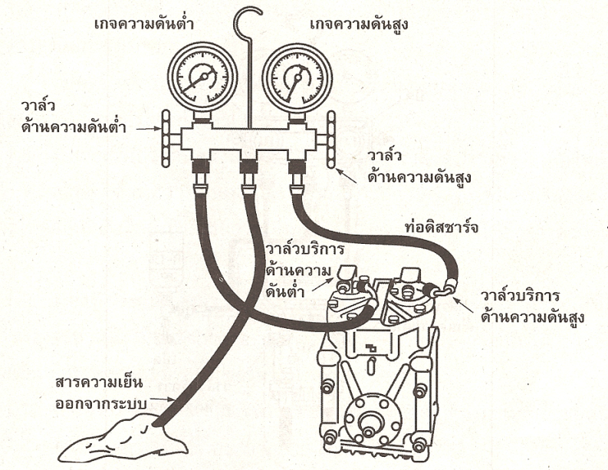
รูปแสดงการปล่อยสารความเย็นทิ้งจากระบบ

Slide 12
การบรรจุสารความเย็นเข้าในระบบ
(Charging the System)

Slide 13
การบรรจุสารความเย็นเข้าในระบบ (Charging the System) การบรรจุสารความเย็นเข้าในระบบเป็นการปฏิบัติงานต่อจากการทำสุญญากาศระบบ ซึ่งการบรรจุสารความเย็นเข้าในระบบนี้แบ่งได้เป็น 2 วิธีคือ
1. การบรรจุสารความเย็นเข้าระบบในสถานะก๊าซ
2. การบรรจุสารความเย็นเข้าระบบในสถานะของเหลว

Slide 14
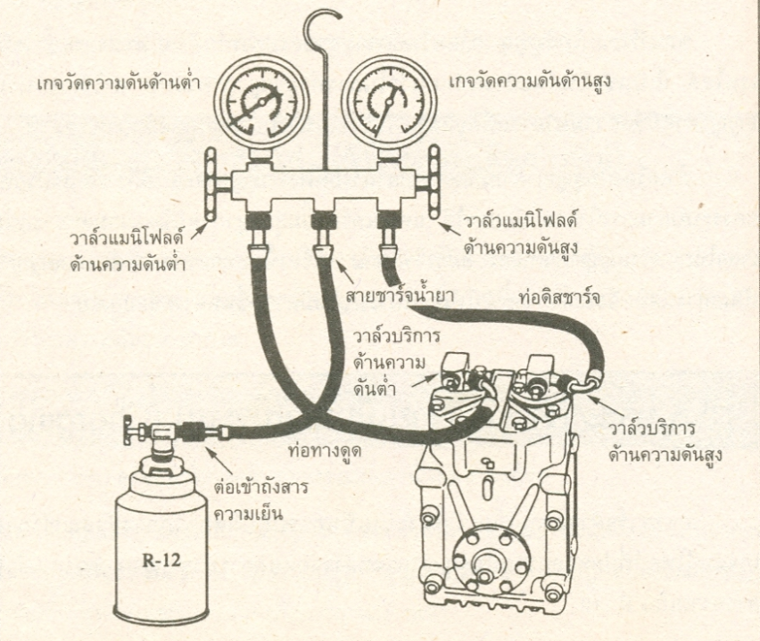
การบรรจุสารความเย็นเข้าระบบในสถานะก๊าซ
รูปการบรรจุสารความเย็นเข้าระบบสถานะก๊าซ

Slide 15
1. ไม่มีสารความเย็นในระบบ การบรรจุสารความเย็นเข้าระบบแบบนี้มีขั้นตอนและวิธีการภายหลังการทำสุญญากาศแล้ว ดังนี้
1.1 ถอดสายเกจเส้นกลางออกจากปั๊มสุญญากาศแล้วนำไปต่อกับวาล์วของถังสารความเย็น R-12 แล้วจึงเปิดวาล์วที่ถึงความเย็น 1-2 รอบ
1.2 คลายสายเกจเส้นกลางด้านที่ติดกับตัวเกจเล็กน้อยประมาณ 3 วินาที เพื่อให้สารความเย็นจากถังไหลตามสายและมาไล่อากาศในสายออก
1.3 ขันสายเกจเส้นกลางให้แน่นแล้วเปิดวาล์วเกจด้านความดันสูงช้า ๆ เพื่อให้สารทำความเย็นจากถังไหลเข้าระบบในสถานะก๊าซ (ให้สังเกตเข็มเกจด้านความดันต่ำ เข็มต้องขึ้นจากตำแหน่ง 30 นิ้วปรอท ถ้าเข็มไม่ขึ้นแสดงว่าระบบอุดตัน)

Slide 16
1.4 ความดันในระบบจะเพิ่มสูงขึ้นจนอ่านค่าได้ประมาณ 70-90 PSI บนเกจวัดความดันทั้ง 2 ด้าน จากนั้นเข็มของเกจทั้งสองจะไม่ขึ้นอีกเพราะความดันในระบบเท่ากับความดันของสารความเย็นในถัง (ถ้าสารความเย็นในถังเหลือน้อยลงความดันที่เกจอ่านค่าได้ต่ำว่า 70 PSI)
1.5 เปิดวาล์วของเกจด้านความดันสูงเมื่อเข็มเกจหยุดนิ่ง ทั้ง 2 ด้าน (ขั้นตอนดังกล่าวข้างต้นยังไม่ติดเครื่องยนต์) ขณะบรรจุสารความเย็นตามขั้นตอนวาล์วของเกจด้านความดันต่ำควรปิดไว้ป้องกันสารความเย็นตีย้อนกลับลงถังทำให้บรรจุสารความเย็นได้ช้า
1.6 ติดเครื่องยนต์ และเร่งความเร็วรอบของเครื่องยนต์ให้อยู่ระหว่าง 1,300 – 1,500 รอบ / นาที(RPM) เปิดประตูรถทุกบาน

Slide 17
1.7 เปิดสวิตช์ควบคุมความเย็นไปอยู่ในตำแหน่งเย็นสูงสุด และเปิดสวิตช์ควบคุมความเร็วพัดลมอีวาพอเรเตอร์ให้อยู่ในตำแหน่งเร็วสูงสุด
1.8 เปิดวาล์วเกจด้านความดันต่ำช้า ๆ ขณะที่วาล์วถังสารความเย็นได้เปิดไว้ก่อนแล้ว ห้ามเปิดวาล์วเกจด้านความดันสูงขณะที่บรรจุสารความเย็นโดยติดเครื่องยนต์ เพราะความดันสูงจะไหลย้อนกลับไปยังถังสารความเย็นที่กำลังบรรจุและอาจทำให้ถังสารความเย็นระเบิดได้
1.9 มองที่กระจกมองสารความเย็นจะเห็นฟอง ให้บรรจุสารความเย็นเข้าต่อไปเรื่อย ๆ จนกว่าฟองจะหายไป เมื่อมองเห็นไซต์กลาสใสแล้ว ให้บรรจุสารความเย็นได้อีกไม่เกิน 5 นาที (ท่อสารความเย็นด้านดูดของคอมเพรสเซอร์ควรมีหยดน้ำเกาะ)

Slide 18
1.10 เกจความดันทั้ง 2 ด้าน (ตรวจสอบขณะปิดวาล์ว) ควรอ่านค่าความดันได้ดังนี้
- ด้านความดันต่ำ ประมาณ 30-40 PSI
- ด้านความดันสูง ประมาณ 200-250 PSI
1.11ให้ลองปรับสวิตช์ควบคุมความเย็นมาอยู่ในตำแหน่งความเย็นต่ำ คลัตช์แม่เหล็กจะต้องตัดการทำงานของคอมเพรสเซอร์ได้ ถ้าปรับสวิตช์ควบคุมความเย็นลงมาแล้ว คลัตช์แม่เหล็กไม่ตัดการทำงานของคอมเพรสเซอร์ให้บรรจุสารความเย็นต่อไปและลองปรับสวิตช์ควบคุมอีกครั้งจนกว่าจะปรับการทำงานได้ ถ้าปรับไม่ได้จะต้องตรวจสอบการทำงานและวงจรของเทอร์โมสตัต
1.12ปิดวาล์วเกจด้านความดันต่ำและปิดวาล์วที่ถังสารความเย็น

Slide 19
1.13 ขณะที่ระบบปรับอากาศกำลังทำงาน ให้ปรับตั้งความเร็วเดินเบาของเครื่องยนต์ให้อยู่ประมาณ 1,000 – 1,200 RPM ขณะนี้ การบรรจุสารความเย็นเข้าระบบ ถือว่าเสร็จเรียบร้อยปิดสวิตช์ควบคุมความเร็วพัดลม ปิดสวิตช์ควบคุมความเย็น ก่อนดับเครื่องยนต์
1.14 ถอดสายเกจเส้นกลางออกจากวาล์วของถังสารความเย็น ก่อนถอด
สายเกจควรตรวจสอบอีกครั้งว่าวาล์วของเกจทั้ง 2 ด้านได้ปิดสนิทแล้ว
รวมทั้งวาล์วที่ถังสารความเย็นด้วย
1.15 อ่านค่าความดันบนเกจทั้ง 2 ด้าน รอจนกว่าค่าความดันทั้ง 2
ด้านเท่ากันหรือต่างกันไม่เกิน 10 PSI แล้วจึงถอดสายเกจที่ต่อกับวาล์ว
บริการของคอมเพรสเซอร์ออกทั้ง 2 ตัวให้เร็วที่สุด ปิดฝาครอบวาล์ว
บริการเข้าที่เดิม
ข้อควรจำ ควรสวมแว่นนิรภัยขณะถอดสายเกจ

Slide 20
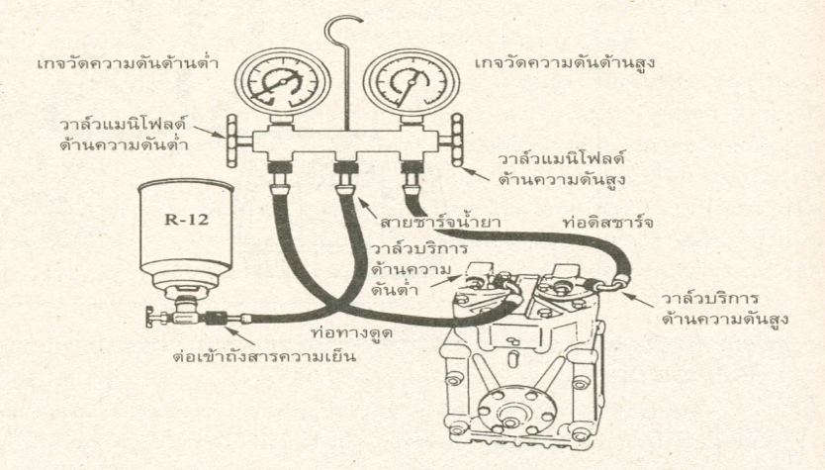
การบรรจุสารความเย็นเข้าระบบในสถานะของเหลว
การบรรจุสารทำความเย็นวิธีนี้นิยมปฏิบัติตามร้านซ่อมและบริการปรับอากาศรถยนต์โดยทั่วไปมีขั้นตอนวิธีการปฏิบัติ ดังนี้
รูปการบรรจุสารความเย็นในสถานะของเหลว

Slide 21
1. ทำสุญญากาศระบบ จากนั้นถอดสายเกจเส้นกลางออกจากปั๊มสุญญากาศแล้วนำไปต่อกับวาล์วของถังหรือกระป๋องสารทำความเย็น R-12
2. เปิดวาล์วที่ถังหรือกระป๋องสารความเย็นคลายสายเกจเส้นกลางด้านที่ติดกับตัวเกจเล็กน้อย เพื่อให้สารทำความเย็นจากถังไหลมาตามสายและมาไล่อากาศในสายออก
3. ขันสายเกจเส้นกลางให้แน่น เปิดวาล์วเกจด้านความดันสูงแล้วคว่ำถังหรือกระป๋องสารทำความเย็น เพื่อให้สารความเย็นไหลเข้าระบบในสถานะของเหลว
4. ความดันในระบบจะเพิ่มสูงขึ้นจนอ่านค่าได้ประมาณ 70-90 PSI บนเกจวัดทั้ง 2 ด้านเข็มจะหยุดนิ่ง

Slide 22
5. ปิดวาล์วเกจด้านความดันสูงแล้วหงายถังหรือกระป๋องสารทำความเย็นขึ้น ขั้นตอนดังกล่าวยังไม่ติดเครื่องยนต์และเกจด้านความดันต่ำต้องปิดอยู่ตลอด
6. ให้ติดเครื่องยนต์และบรรจุสารทำความเย็นเข้าระบบในสถานะของเหลวตามวิธีการบรรจุสารความเย็นในสถานะก๊าซไม่มีสารความเย็นในระบบตั้งแต่ข้อ 1.6 จนกระทั่งเสร็จเรียบร้อย
ข้อควรจำ ขณะเดินเครื่องยนต์ ห้ามบรรจุสารทำความเย็นในสถานะของเหลวเด็ดขาดเพราะอาจทำหรีดวาล์วเปิดค้างหรือแตกได้ง่าย

Slide 23
การทดสอบการทำงานของเครื่องปรับอากาศ
การทดสอบการทำงานของเครื่องปรับอากาศ (Performance Test) เป็นการตรวจผลการทำความเย็นของระบบว่าปกติดีหรือไม่ ให้ทำการทดสอบการทำงานของเครื่องปรับอากาศรถยนต์ในที่ร่ม ถ้าทำกลางแดดค่าความร้อนที่ผ่านเข้าในรถมีมากจะทำให้ผลการทดสอบไม่ถูกต้องก่อนการทดสอบควรตรวจดูสภาพทั่ว ๆ ไปดังนี้
1. สายพานยังอยู่ในสภาพดีหรือไม่
2. สายท่อทางเดินสารความเย็นของระบบยังอยู่ในสภาพที่ดีเพียงใด
3. อุปกรณ์ตัวยึดจับต่าง ๆ ต้องไม่อยู่ในสภาพหลุดหลวม

Slide 24
4. อาจใช้ผ้าเช็ดที่กระจกมองสารความเย็นเพื่อช่วยให้มองเห็นการไหลของสารความเย็นในระบบเมื่อสตาร์ตเครื่องยนต์ ความเร็วรอบของเครื่องยนต์ควรอยู่ในตำแหน่ง 1,500 – 2,000 รอบต่อนาที ปิดประตูและกระจกหน้าต่างรถยนต์ให้เรียบร้อย เดินเครื่องปรับอากาศและปรับ ใบพัดลมให้อยู่ในตำแหน่งความเร็วสูงสุดและอุณหภูมิเย็นจัด ปล่อยให้ระบบทำงานประมาณ 10 – 15 นาที ถ้าไม่มีผลความเย็นเกิดขึ้น ให้ตรวจดูที่กระจกมองสารความเย็น
1. ถ้ามองเห็นฟองอากาศ แสดงว่าในระบบมีสารความเย็นน้อย
2. ถ้าที่กระจกมองสารความเย็นในระบบไม่มีฟองอากาศผ่านและไม่มีผลความเย็นในระบบที่อีวาพอเรเตอร์ แสดงว่าในระบบไม่มีสารความเย็นอยู่เลย

Slide 25
การบรรจุสารความเย็นในระบบที่ดี อาจสังเกตได้ดังนี้
1. ไม่มีฟองที่กระจกมองสารความเย็น หรือกระจกมองสารความเย็นใส
2. ลมเย็นออกที่หน้าชุดอีวาพอเรเตอร์
3. ท่อสารความเย็นด้านดูดต้องเย็นและ / หรือมีหยดน้ำเกาะ
4. เกจด้านความดันต่ำควรอ่านค่าได้ประมาณ 30-40 PSI
5. เกจด้านความดันสูงควรอ่านค่าได้ประมาณ 200 – 250 PSI

Slide 26
ข้อควรระวังในการบริการ
1. ต้องไม่ถอดข้อต่อใด ๆ ของระบบในขณะที่ระบบมีความดัน
2. ไม่ควรตรวจสอบระดับน้ำมันคอมเพรสเซอร์ในขณะที่ระบบมีความดัน
3. ไม่ควรถอดประกอบชิ้นส่วนอุปกรณ์ของระบบโดยไม่ได้ปล่อยสารความเย็นออกทิ้งให้หมดเสียก่อน
4. ไม่ควรบรรจุสารความเย็นเข้าในระบบมากเกินเกณฑ์เพราะอาจทำให้วาล์วคอมเพรสเซอร์ชำรุดเสียหายได้
5. ไม่ควรเปิดระบบออกสู่อากาศภายนอก เพื่อป้องกันฝุ่นและความชื้นมิให้เข้าในระบบควรปิดครอบปลายที่เปิดสู่อากาศทันที

Slide 27
6. ไม่ควรให้การบริการเครื่องปรับอากาศรถยนต์โดยไม่ได้ใช้ชุดแมนิโฟลด์เกจ
7. ไม่ควรใช้ตะเกียงตรวจรั่วตรวจระบบภายในรถ เว้นแต่จะเปิดประตูรถไว้
8. ไม่ควรถอดปะเก็นแกนเพลา หรือถอดประกอบแม็กเนติกคลัตช์โดยมิได้ใช้เครื่องมือเฉพาะ
9. ไม่ควรถอดฝาครอบหรือจุกของอุปกรณ์ใหม่ ๆ ของระบบจนกว่าจะนำไปใช้งานต่อเข้าในระบบ

